Slide 1
実業家が語る 日本の中古自動車のアフリカ輸出
株式会社ビィ・フォアード
代表取締役 山川博功

Slide 2
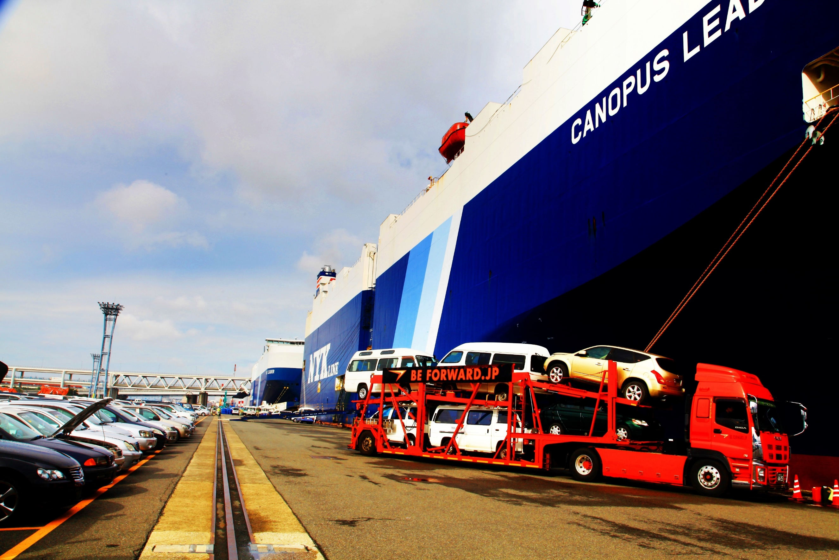
年間15万台の中古車を世界へ！

Slide 3
10年間で500億円まで成長

Slide 4
ネット通販 売上高ランキング （2016年6月9日付『日本流通産業新聞』1面より）
 | 会社名 | 売上高 (百万円)
1 | アマゾン(日本事業) | 740,000
2 | アスクル | 195,000
3 | ヨドバシカメラ | 100,000
4 | 千趣会（ベルメゾン） | 77,479
5 | ディノス・セシール | 59,715
6 | MonotaRO | 55,607
7 | 上新電機 | 55,000
8 | ニッセン | 51,682
9 | デル | 50,000
10 | ビィ・フォアード | 49,250
 | 会社名 | 売上高 (百万円)
11 | ジャパネットたかた | 47,000
12 | イトーヨーカ堂 | 46,890
13 | キタムラ | 41,900
14 | ヤマダ電機 | 35,000
15 | ビッグカメラ | 33,000
16 | ユニクロ | 32,299
17 | ディーエイチシー（DHC） | 31,918
18 | 爽快ドラッグ | 31,100
19 | QVCジャパン | 30,000
19 | ソニーマーケティング | 30,000
※越境ECサイトでは1位

Slide 5
世界124ヶ国と取引実績
取引実績あり
取引実績あり 公式エージェントオフィス設置国

Slide 6
「正解/あるべき姿」ではなく、 「これまでの歩み」を共有
※ スライドは携帯カメラなどで撮影頂いて構いません

Slide 7
1. ドメスティックな事業から、 海外事業に踏みだした経緯 2. アフリカ輸出で成功するために 行ってきたこと
Notes:
1を話す理由として、
・自分は実務者である⇒マーケットを研究して客観的に話すよりも、取り組んでいることを話す方が得意、よりリアリティがある。
それを話すを割り切る。
・現在アフリカで取り組んでいることを理解するためにも、まずは経緯を知ってもらいたい

Slide 8
山川 博功 ～ 略歴
1989年 3月 - 福岡県立三池高等学校卒業
1993年 3月 - 明治大学文学部卒業
1993年 4月 - 東京日産自動車販売株式会社入社
1997年 6月 - 株式会社カーワイズ入社
1999年 11月 - 有限会社ワイズ山川設立
ワイズグループにて中古自動車 買い取り店として独立起業
2002年 11月 - 自動車輸出を事業化
2004年 3月 - 株式会社ビィ・フォアード設立

Slide 9
ワイズ山川について
Notes:
もともとの事業のイメージが湧かなければ、その後の海外事業への展開のイメージも持ちにくい。
そのため、まずはワイズの中古車買い取り事業について簡単に説明する

Slide 10
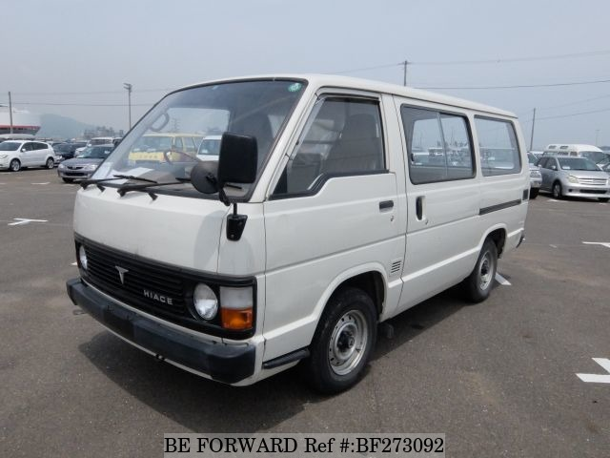
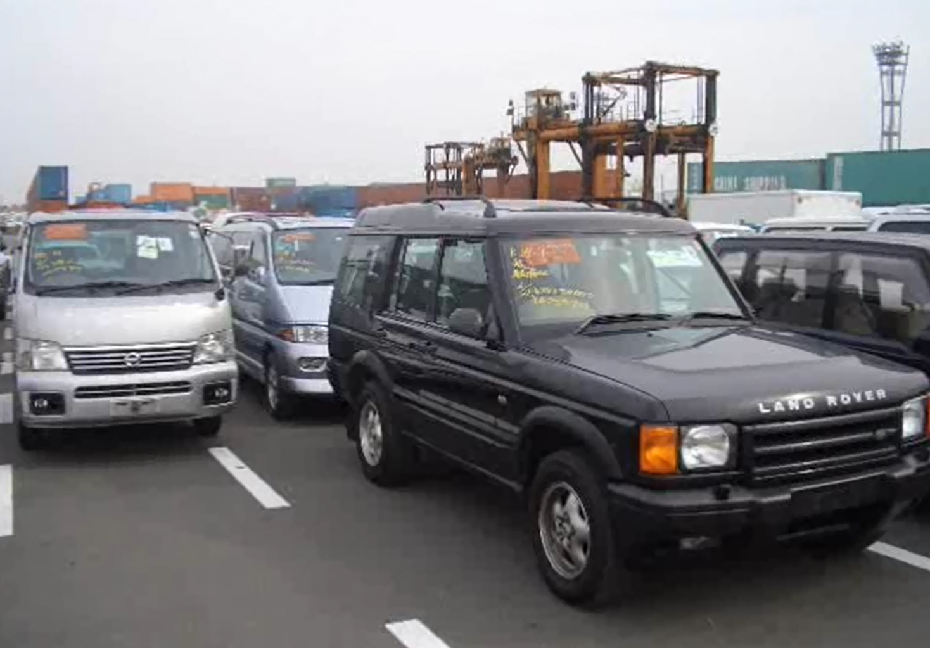
海外に輸出する事業者が、 オークションで高く購入することに着目

Slide 11
世界を舞台にすることへの憧れ

Slide 12
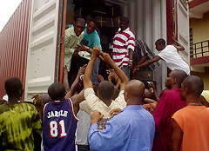
「人がとにかく欲しいものを届ける」 届いたコンテナに人が群がる写真を見て、実現したい夢を語り合った
資料: http://www.hamaya-corp.co.jp/business/reuse.html

Slide 13
「おぼろげだった海外へ 事業を展開する憧れが、 目の前に具体的な仕事として表れた」
Notes:
「もともと九州の田舎から出てきて、海外に行ったことがなかった。海外へのあこがれがあった」

Slide 14
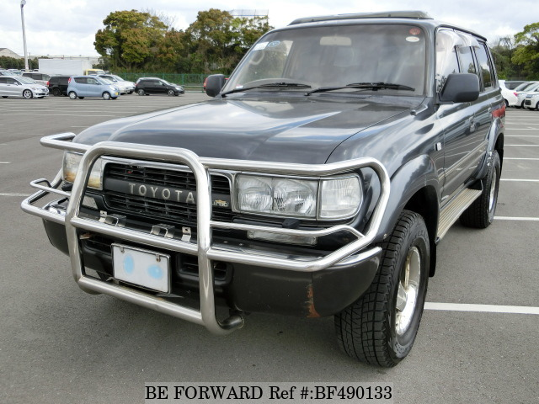
まずミャンマーへの輸出を試みるも、 代金を回収できず

Slide 15
BE FORWARDはカーオーディオを ヤフオクで売って稼いでいる状態

Slide 16
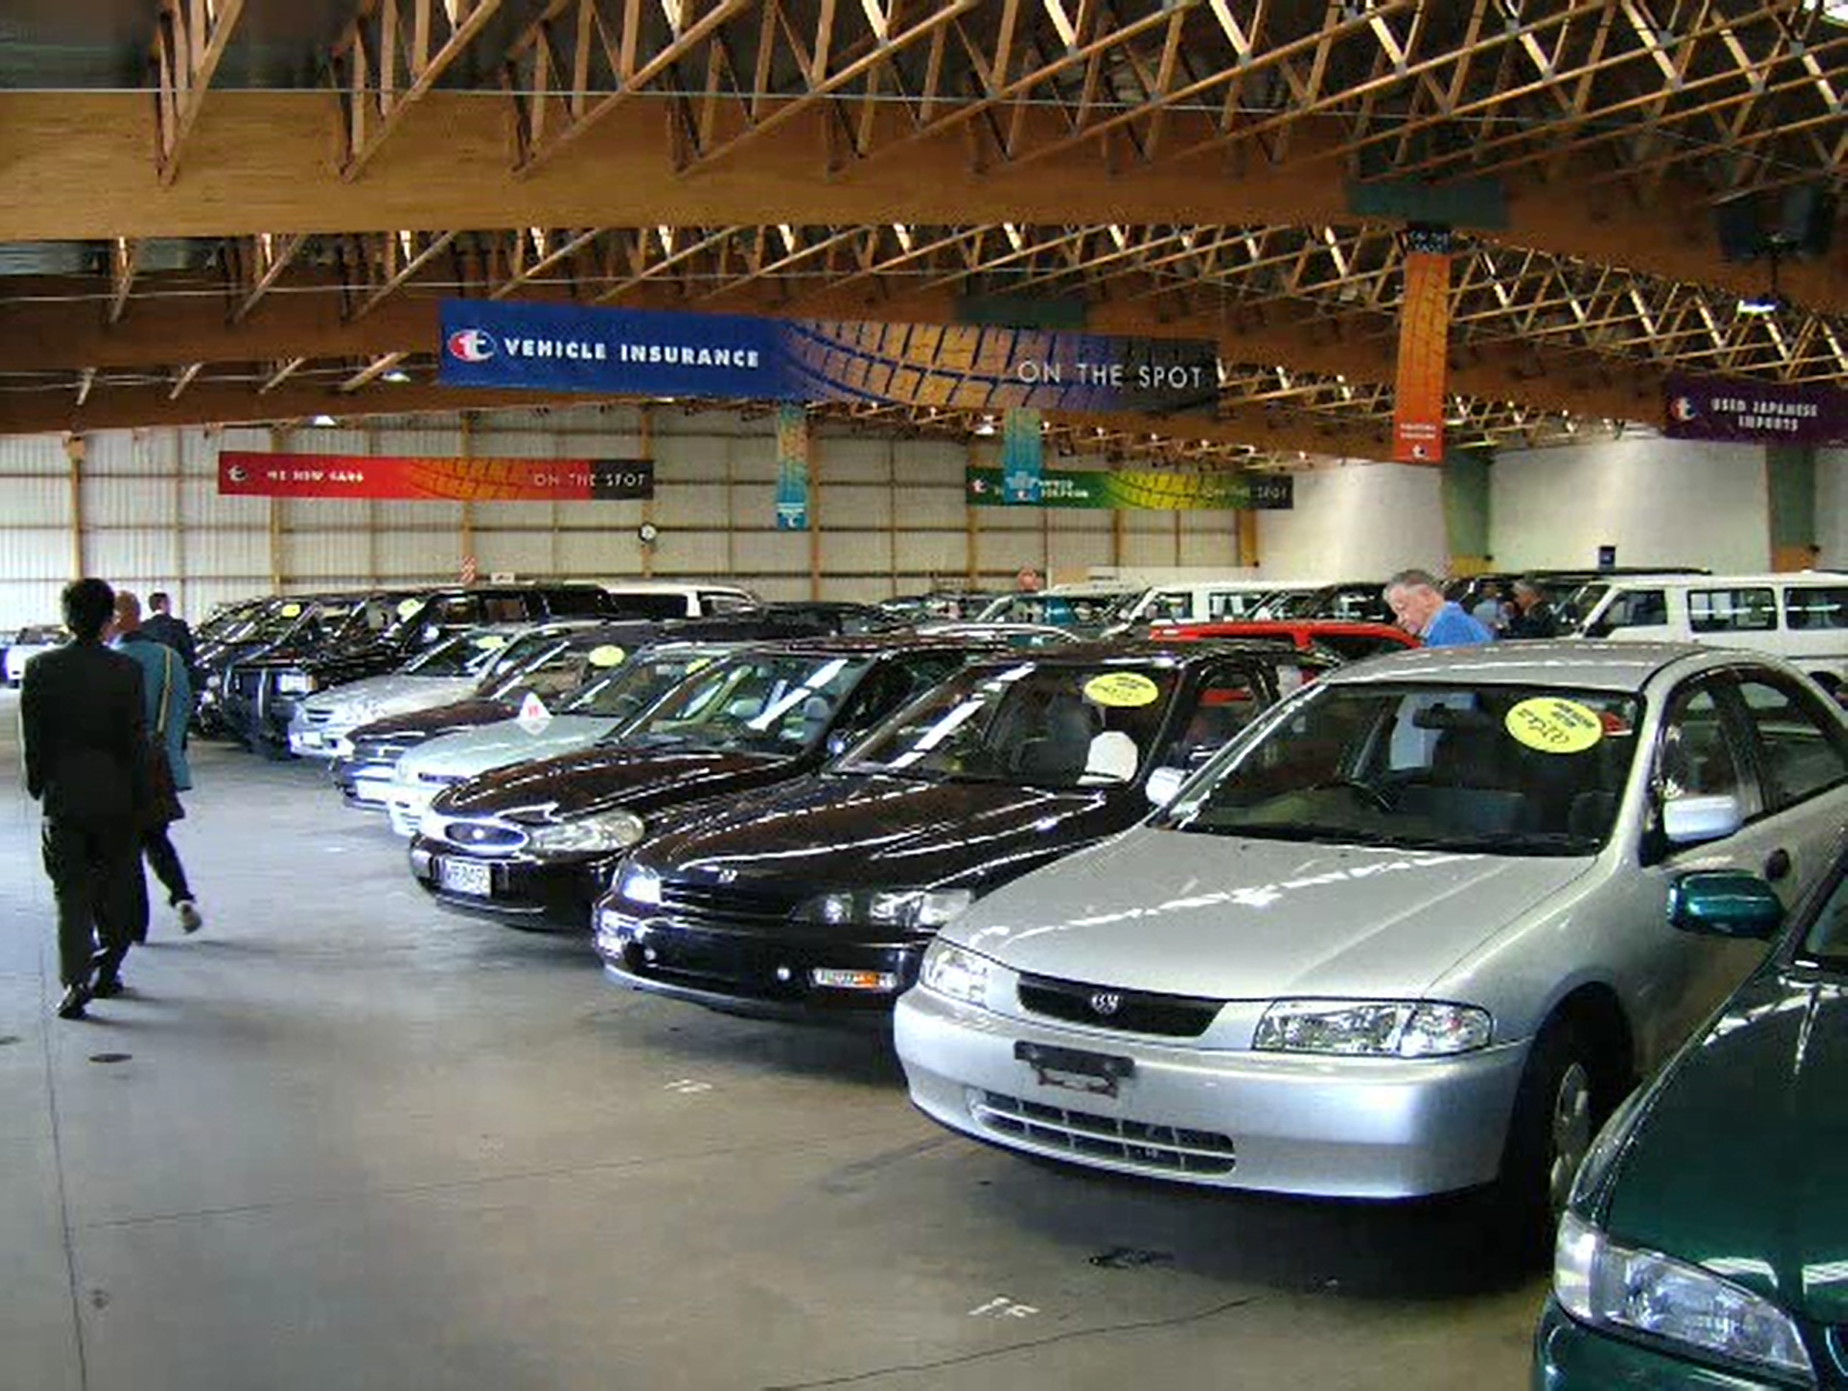
次にニュージーランドへの 輸出を手掛けたが・・・

Slide 17
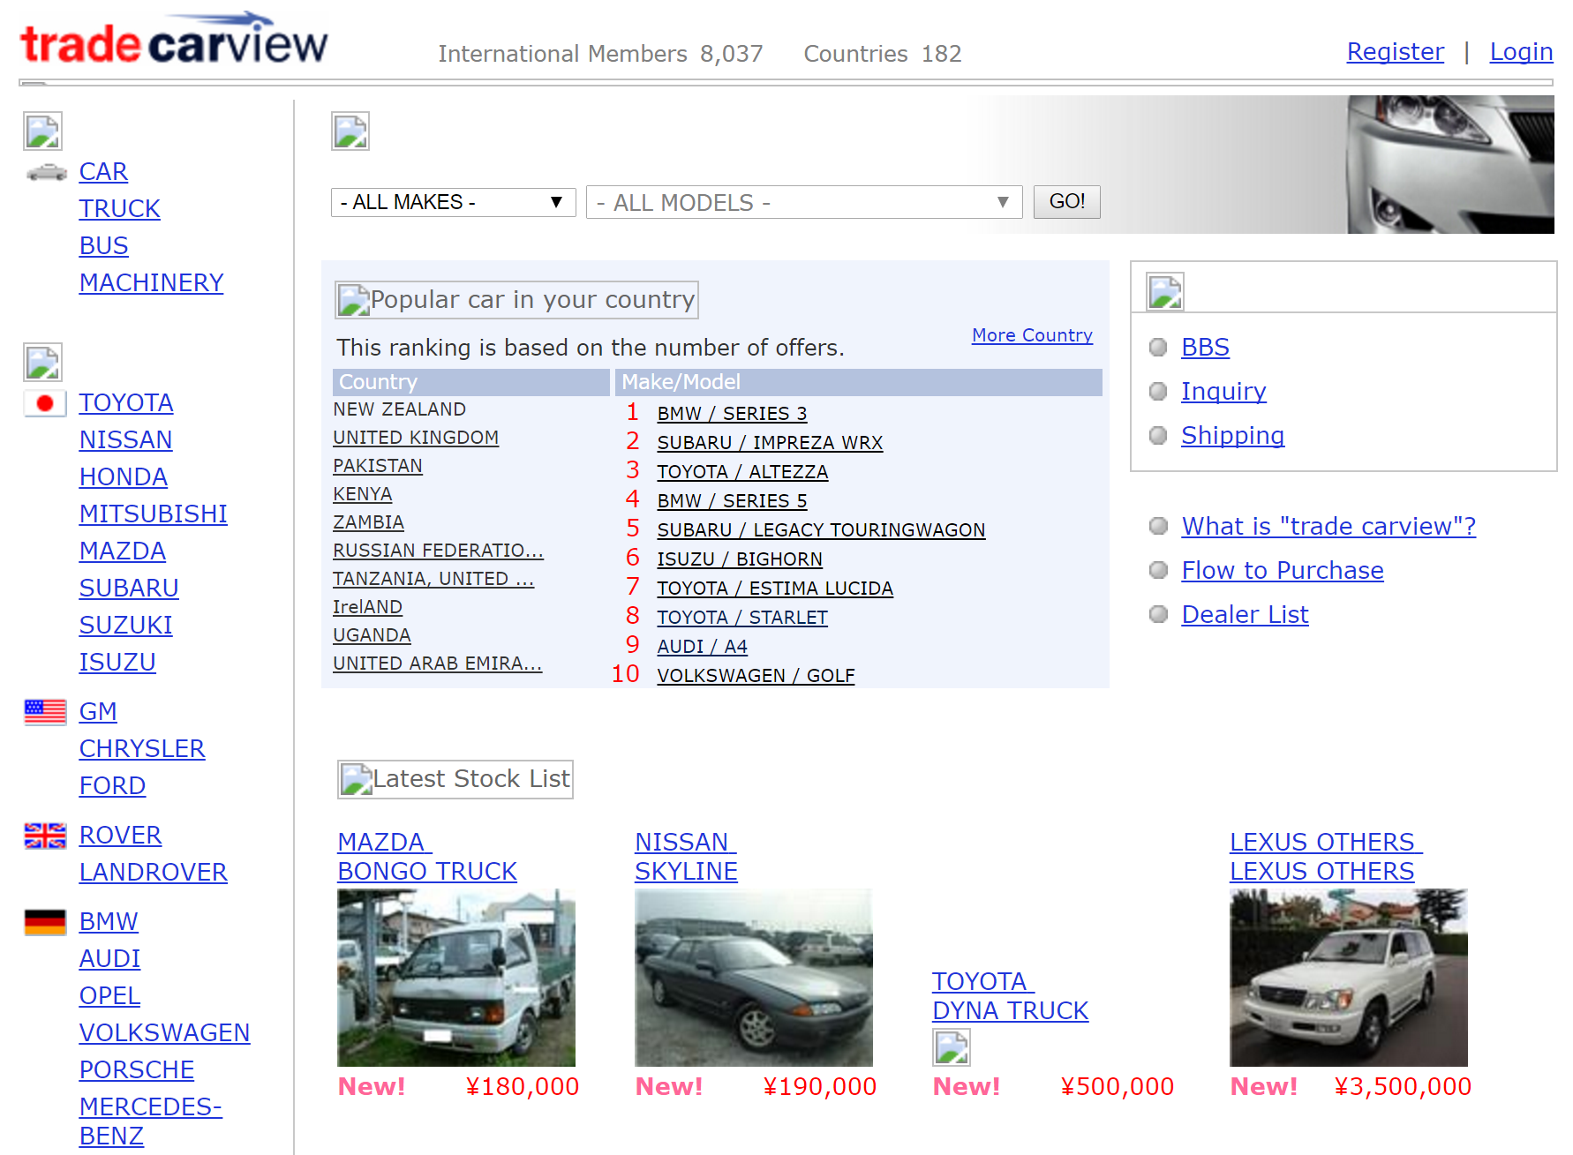
“trade car view”で販売
Notes:
トレードカービューに車を出していたほかの事業者は、２ちゃんで文句をたくさん書きこんでいた。BFはその時間をお客様へ返信を書くことに充てた

Slide 18
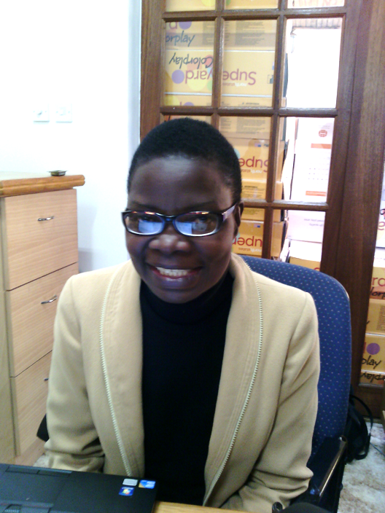
発展のきっかけをくださった方

Slide 19
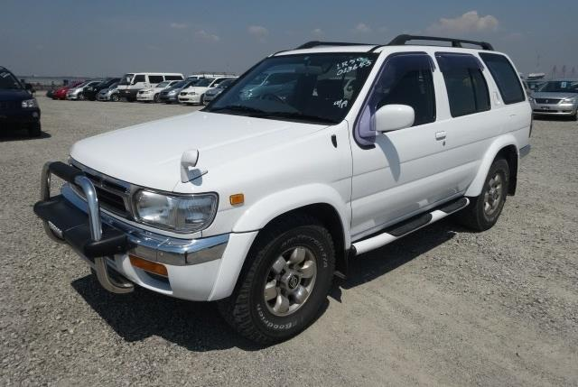
アフリカに売れた最初の一台

Slide 20
「失敗を重ねた。 それでも改善しながら続けた。 すると発展の機会が訪れた。」 「具体的にやってみることだよ」

Slide 21
1. ドメスティックな事業から、 海外事業に踏みだした経緯 2. アフリカ輸出で成功するために 行ってきたこと

Slide 22
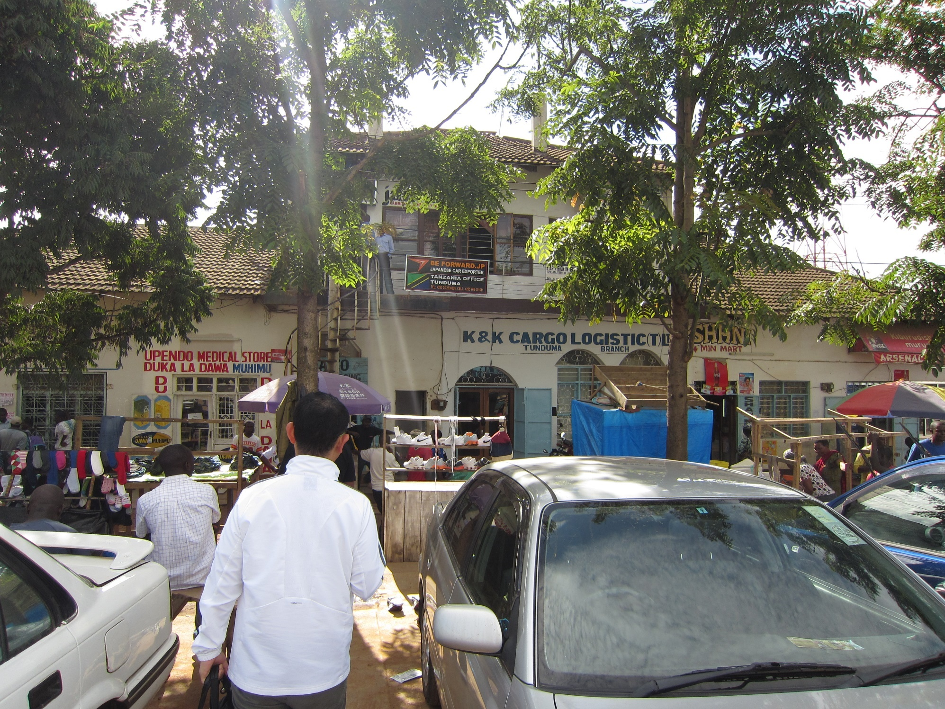
通関、支払いをサポートする オフィスを現地に開設

Slide 23
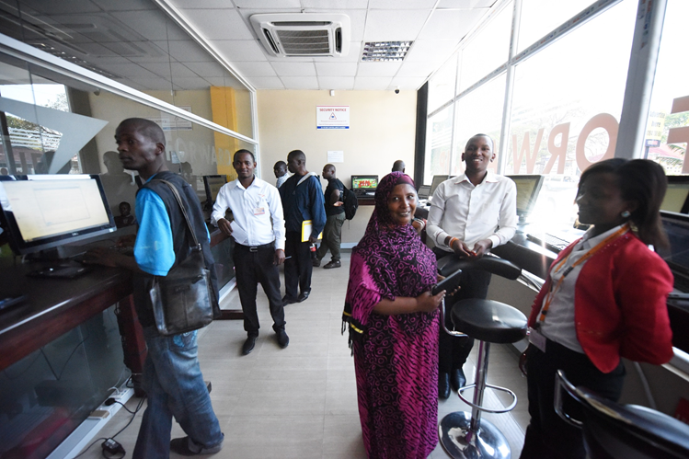
ネットへのアクセスも提供。 数多くの人が訪れる
Notes:
・先ほど見せたコンテナを開けるのを待っている人たちの（フィリピンのサープラス（不用品）コンテナの）写真を実現できた

Slide 24
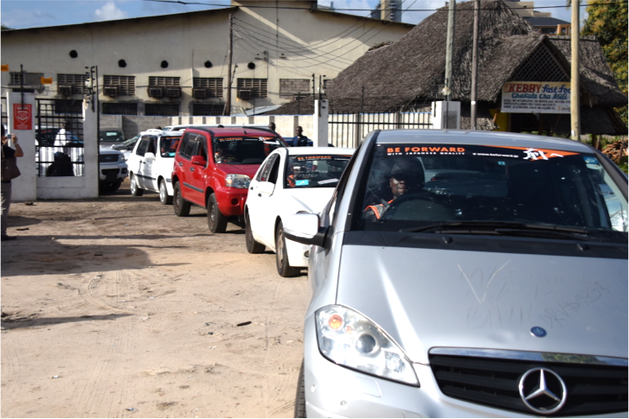
物流網の確立
キャラバン隊での自走配送

Slide 25
110 Routes
港での引渡ししか出来なかった中古自動車輸出業界で、
自社配送サービス『シティー デリバリーサービス』を確立し、
内陸国までサービスを届ける ことが可能に

Slide 26
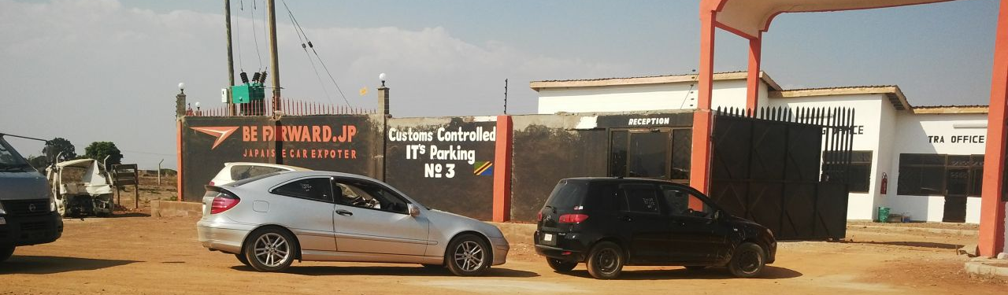
国境地帯にあるTundumaの拠点

Slide 27
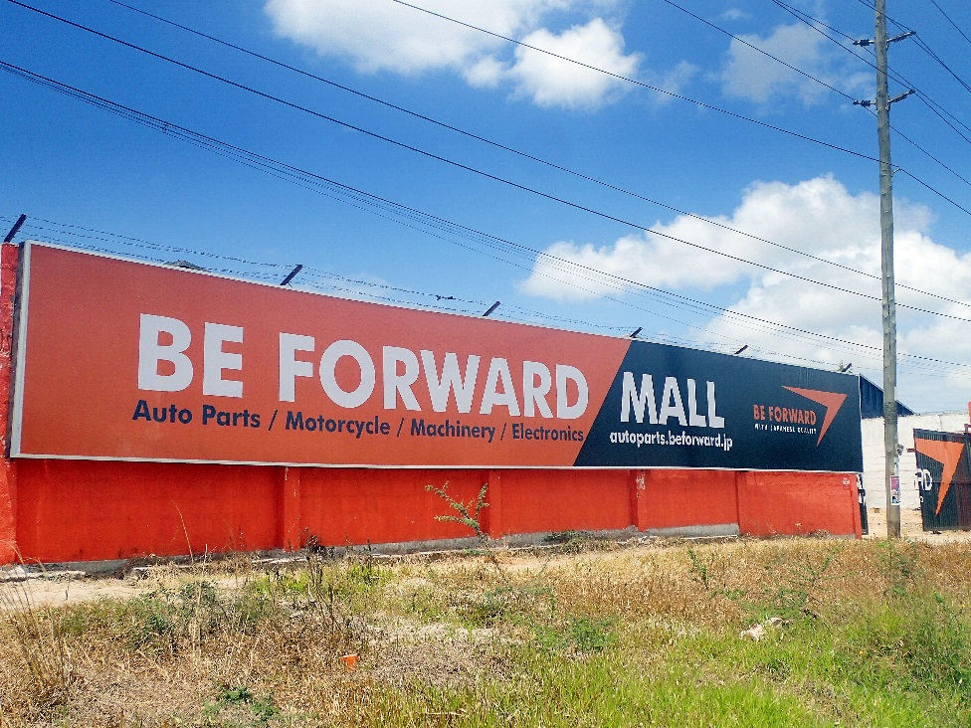
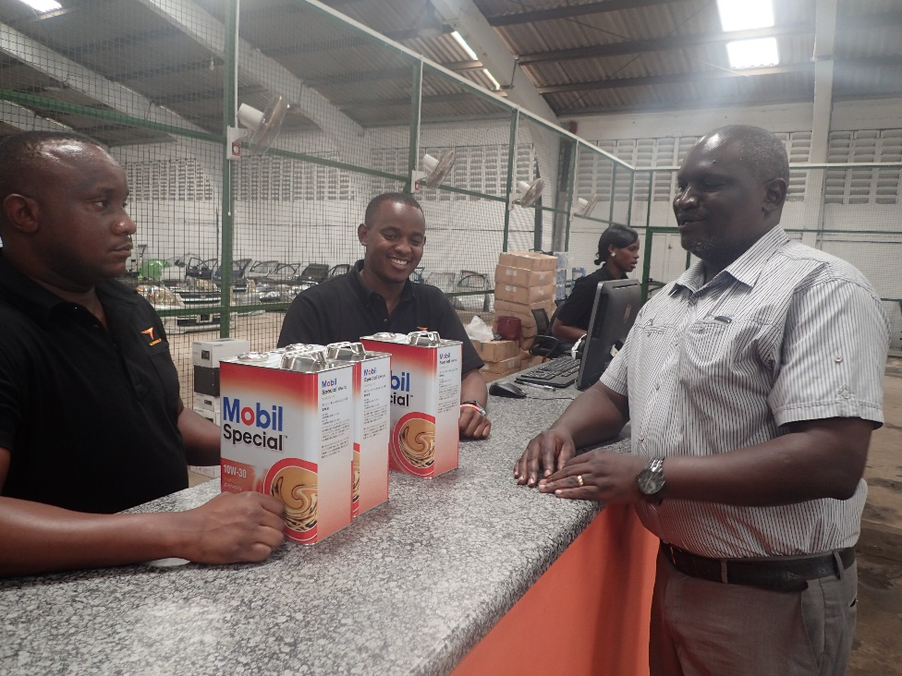
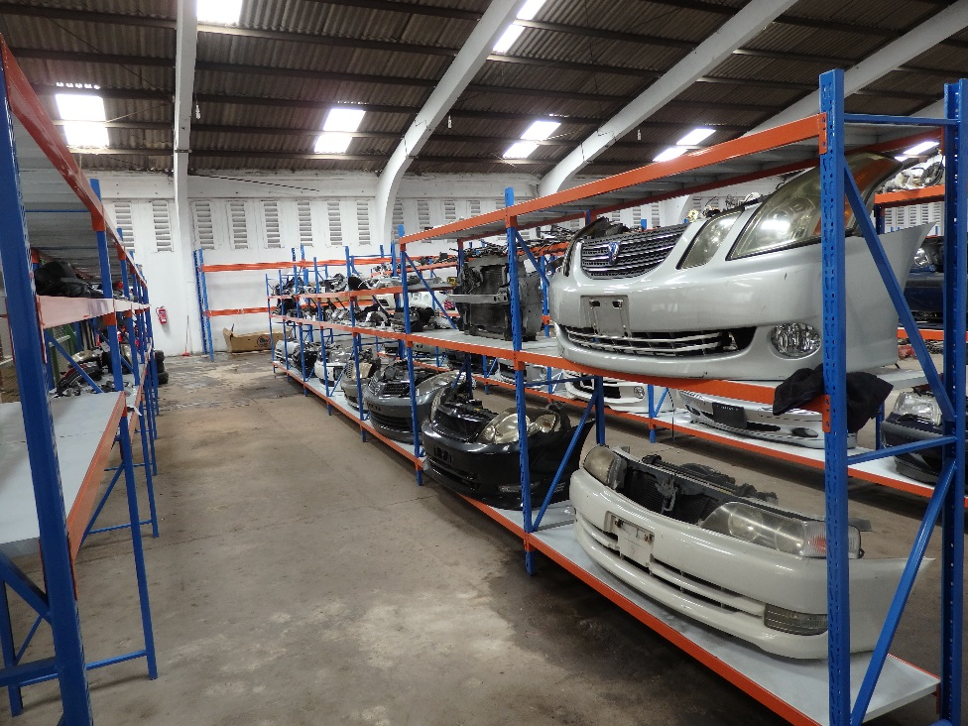
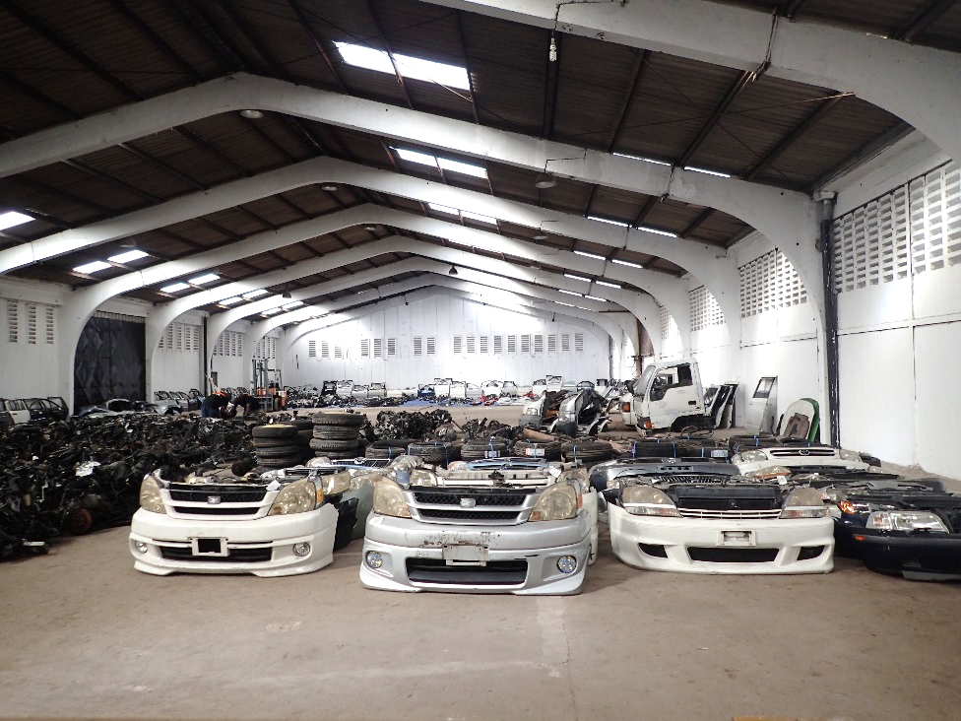
物流拠点も設置
タンザニアのビィ・フォアードモール

Slide 28
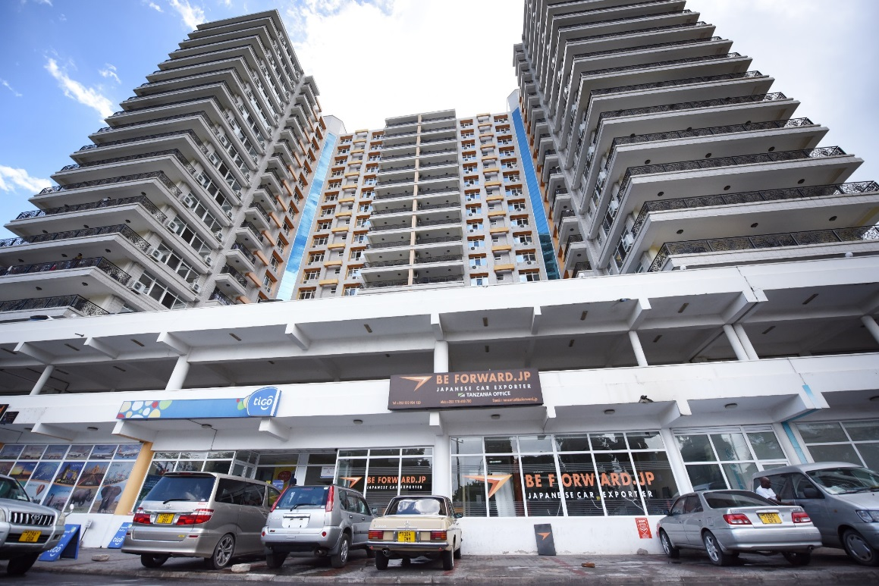
現地に購買窓口となるオフィスも設置
タンザニアの現地オフィス

Slide 29
ネットへのアクセスも提供。 数多くの人が訪れる
Notes:
・先ほど見せたコンテナを開けるのを待っている人たちの（フィリピンのサープラス（不用品）コンテナの）写真を実現できた

Slide 30
「事業のためのインフラを自ら整備した」

Slide 31
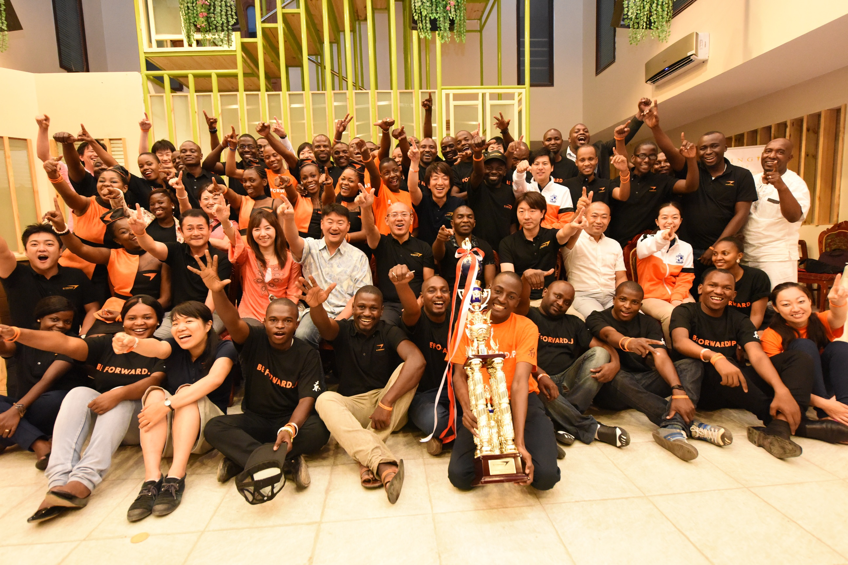
タンザニアオフィスのスタッフと

Slide 32
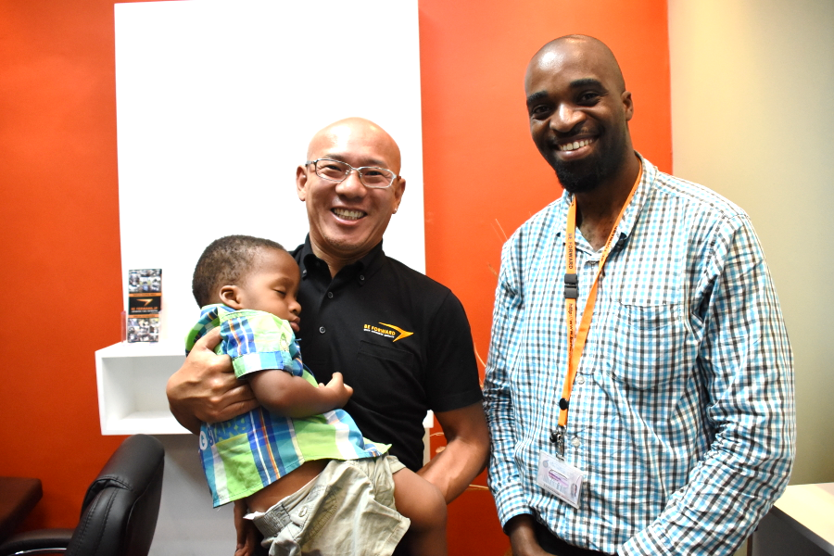
運転手
→ セールススタッフ
→ マネージャー

Slide 33
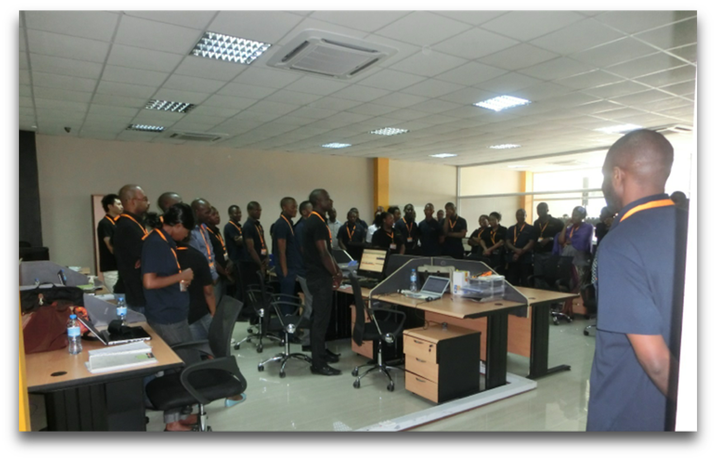
日本の仕組を持ち込み
現地の人材で高サービスを実現
日本人スタッフによる直接指導
日本式の朝礼も現地に浸透
Notes:
他力本願の傾向があり、悩みもあるが・・・

Slide 34
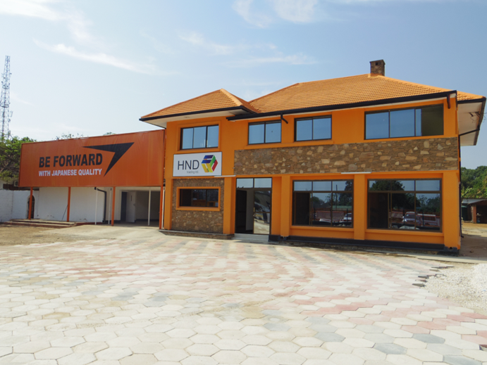
現地パートナーが作ってくれた BE FORWARD カラーのザンビアオフィス

Slide 35
「現地パートナーの力を活かし、 共に儲かる仕組みを築いた」

Slide 36
様々なニーズに耳を傾けた
いくらでどんな車が手に入るか知りたい
もっと早く
効率的に、車を受け取りたい
写真をもっと
たくさん見たい
車がどこに
あるか知りたい
雇用を生み
出してほしい
お金が届いたか
知りたい
地元の経済を発展させてほしい
支援してほしい
最後の値段交渉は直接人としたい

Slide 37
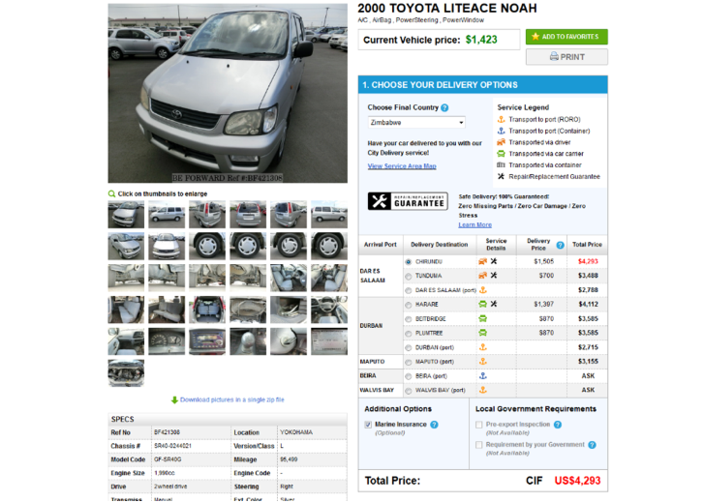
❶BtoCに向けた商品の見える化
今ではお馴染みの商品詳細も 2006年当時は有名サイトにもほとんどなかった。

Slide 38
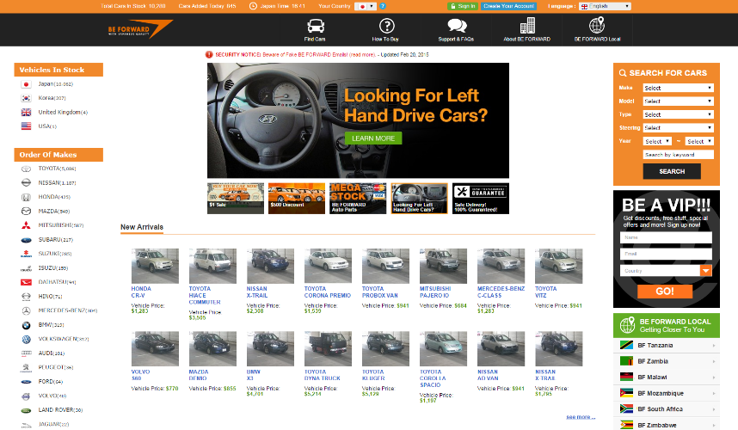
❷見て楽しい豊富な品揃え
Total Cars In Stock: 8,000

Slide 39
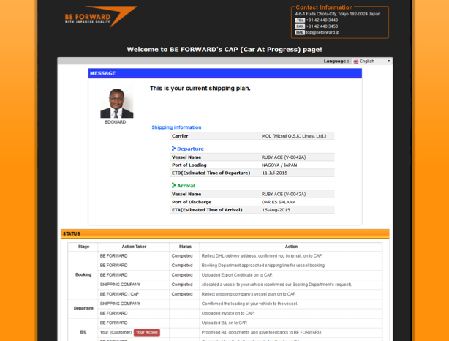
❸ITを活用したCRMの実施
Car at Progress

Slide 40
「お客様の声に応えた。 そしてシステムを磨いた。」 「『このくらいのサービスでいい』はない」

Slide 41
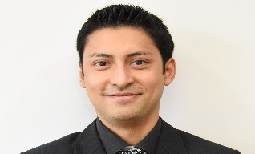
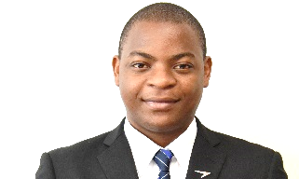
国境を越えた平等な採用
２８ヵ国 ３５言語のグローバル採用

Slide 42
現在は3割の社員が外国人

Slide 43
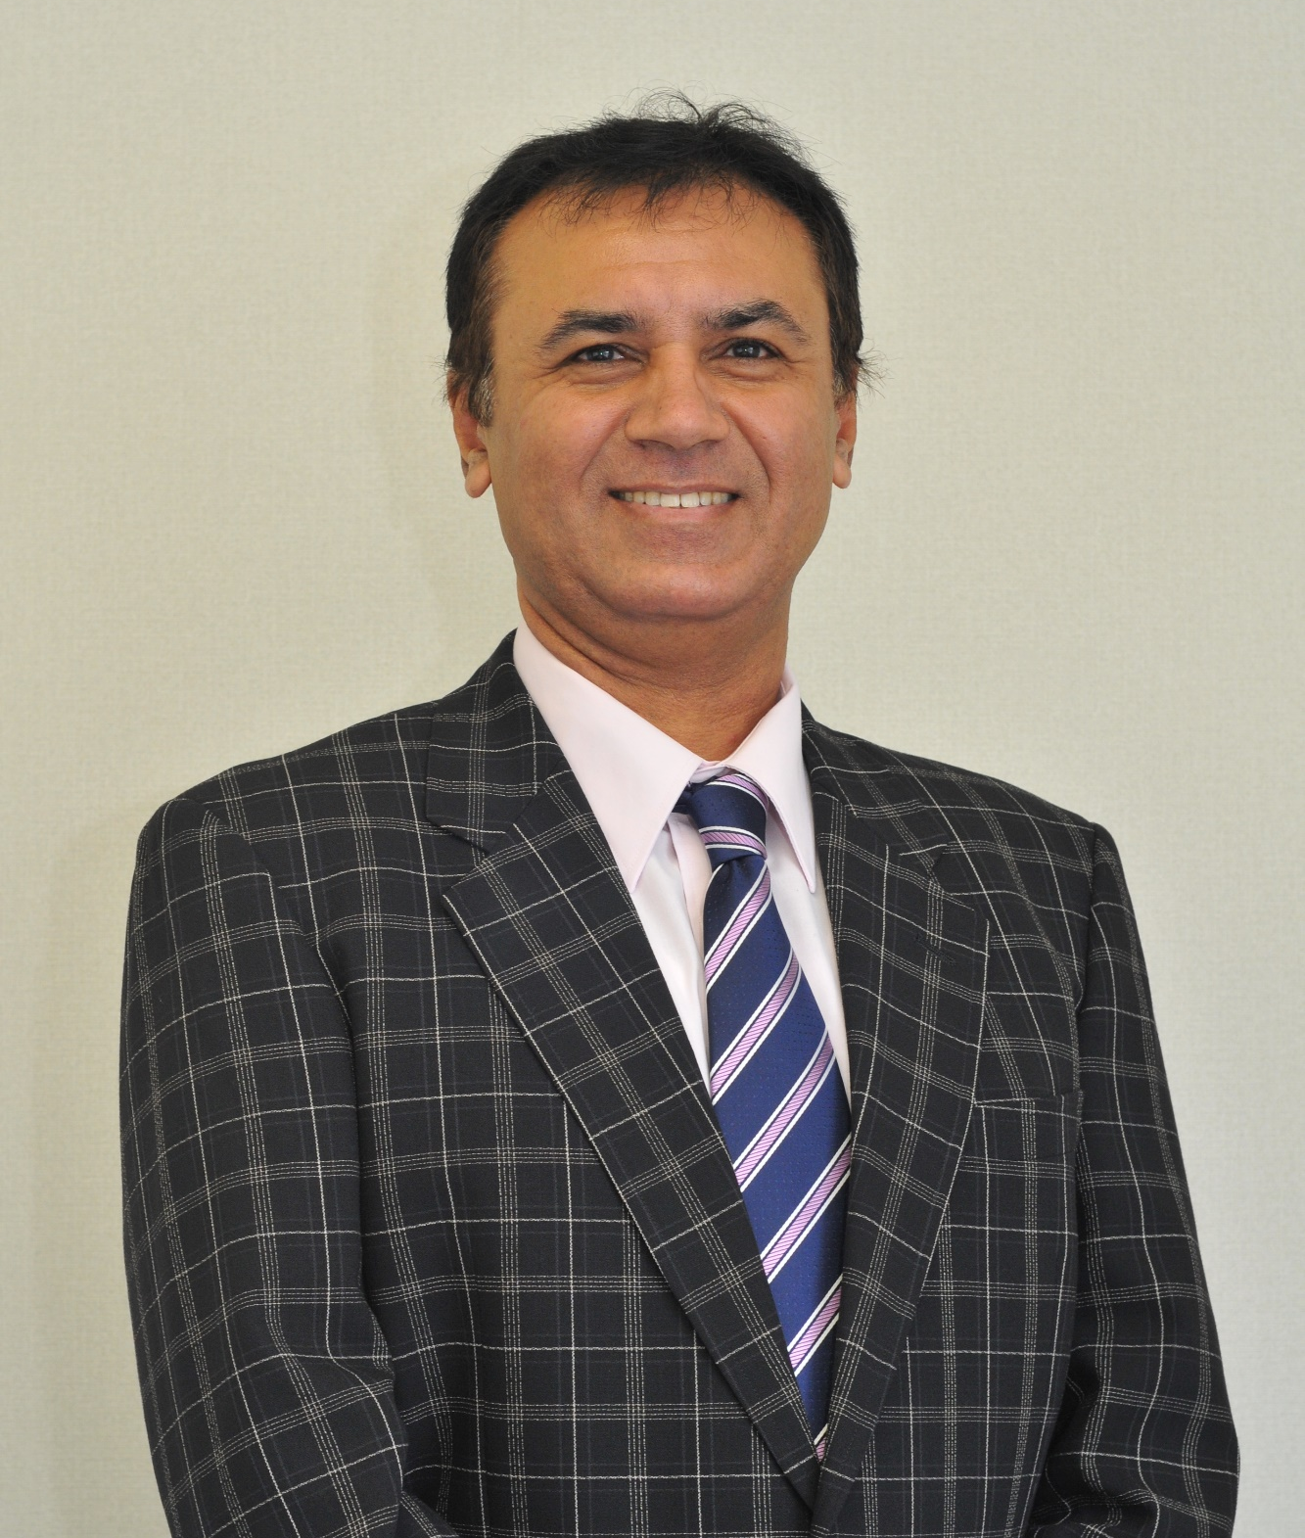
2009年、初めて入社した外国籍の社員

Slide 44
外国人社員の力を活用。 その際のポイントは 特別扱いするのではなく、 日本人と平等に接する

Slide 45
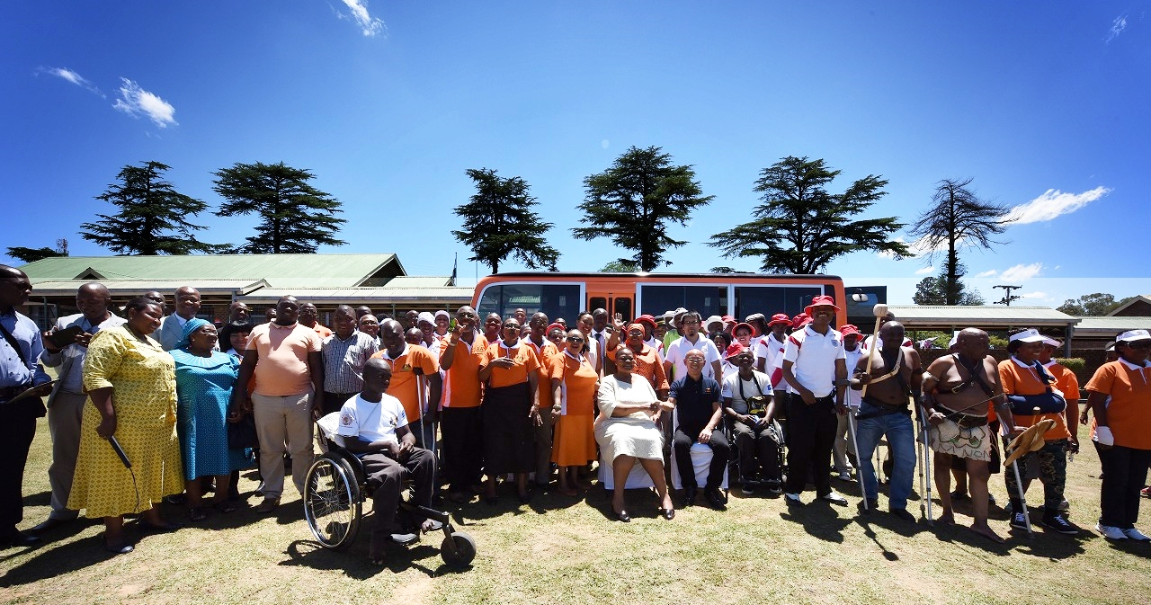
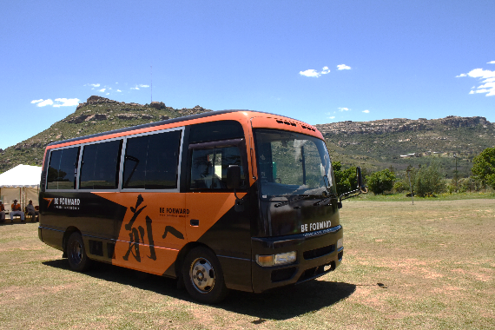
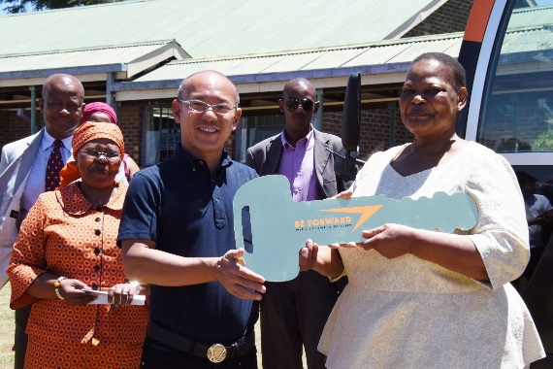
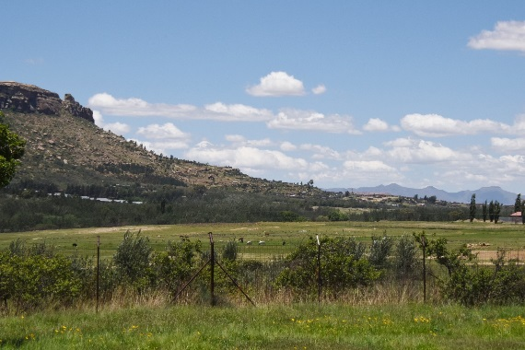
CSRを通じ、地元の発展にも関わる
レソト王国に障害者用バスを寄贈

Slide 46
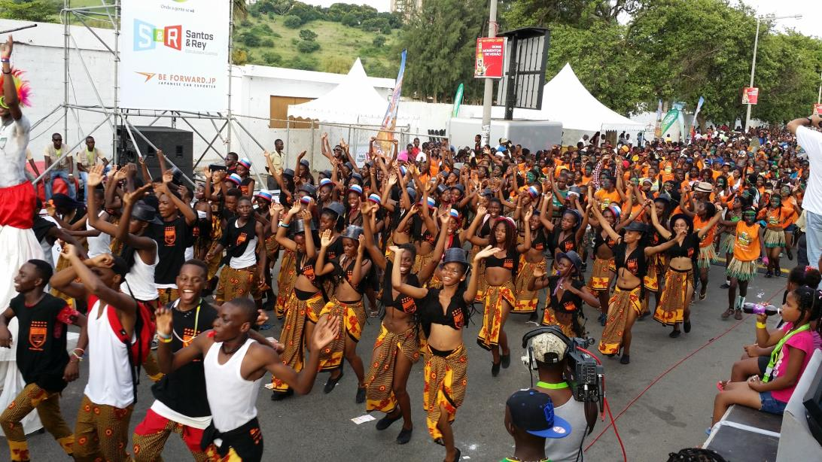
現地イベントの開催を支援
モザンビークのカーニバルでは地元の高校生が
弊社のシャツを着てパレード

Slide 47
マラウィのプロサッカーチームと オフィシャルスポンサー契約を締結
ワンダラーズ 2016年開幕戦の様子

